Slide 1
8주차 DQN
순천향대학교
컴퓨터시스템연구실
이은정
24/05/13

Slide 2
이번 발표 내용
DQN

Slide 3
DQN
딥러닝+강화학습이 적용된 알고리즘
raw data로부터 high-level feature를 extract
(데이터 품질 크게 중요치 않음)
문제:학습의 불안정성 및 미수렴
1. sample correlation*
* 점들을 기반으로 한 선형 회귀선에 대한 연관성의 근접성을 측정한 것
ex) r = 1 : y = ax+k , 1에 근사함(소수점): ax+k에 노이즈 존재
2. data distribution
3. 움직이는 target value

Slide 4
DQN
데이터 유형
딥러닝: 라벨링된 빅데이터
강화학습: 노이즈가 있는 스칼라 데이터
딥러닝: 데이터 독립적
강화학습: 데이터 비독립적
해결방법:
CNN을 통해 정책 조정
SGD 알고리즘으로 weight 조정
experience replay통해 데이터 분포문제 해결

Slide 5
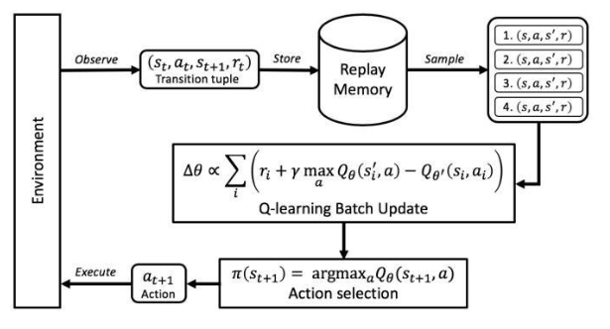
DQN
딥러닝과 강화학습을 결합한 알고리즘
St를 살피고, at를 행함
at를 통해 St+1, rt
정보를 가져옴
replay Memory에
튜플로 정보 저장
Δθ∝i∑​(ri​+γamax​Qθ​(si′​,a)−Qθ​(si​,ai​)) 수식을 통해
Q값 업데이트 , 이후 a 선택해 S 변경

Slide 6
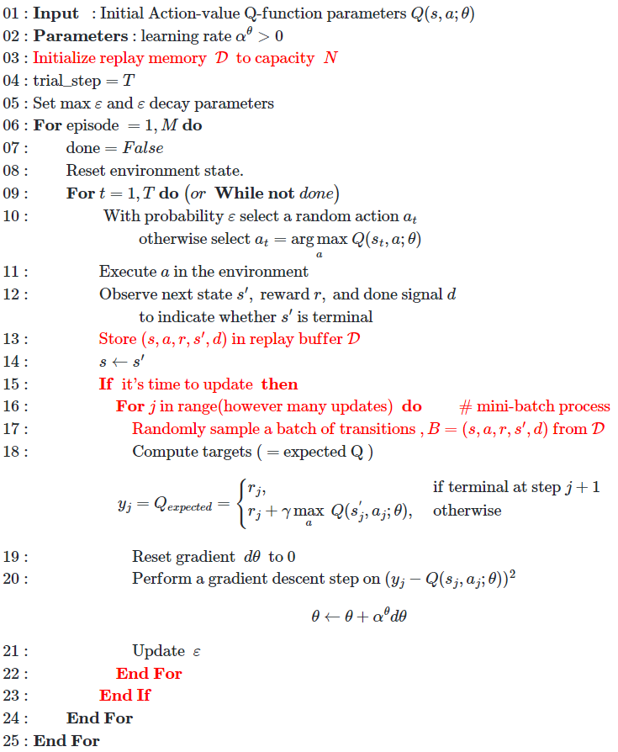
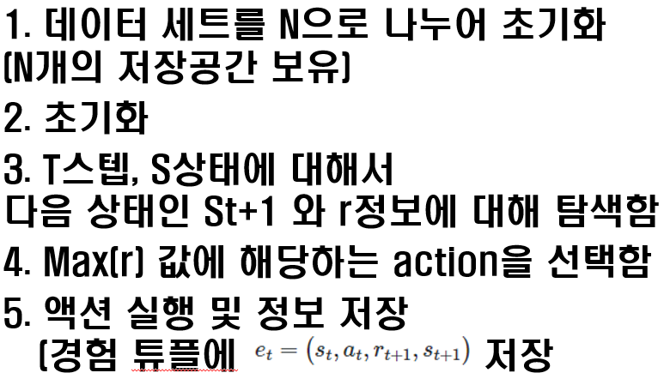
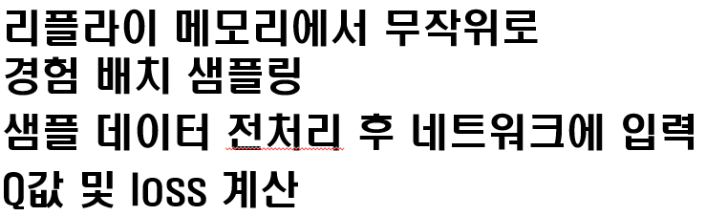
슈더 코드

Slide 7



행동 가치 함수
최적 정책 π에 대한 상태-행동 가치 함수
벨만 방정식을 사용하여 Q값을 최대화
상태 s에서 행동 a를 취하고 나서 다음 상태 s′와 그 때 최적 행동 a′를 할 때의 기대보상
REWARD:
reward를 극대화하는 action

Slide 8
ATARI GAME
DQN 아타리 게임에 접목시켜 보기

Slide 9
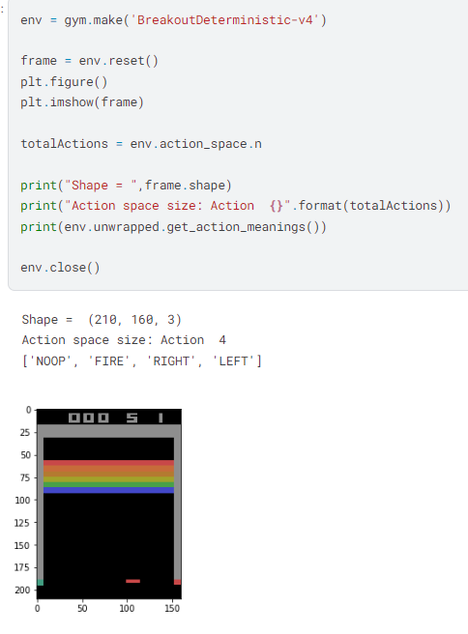
DQN ATARI GAME 코드
벽돌 부수기 게임에 접목
210, 160 픽셀과
RGB로 이루어진 화면
NOOP, FIRE, RIGHT, LEFT
4가지 선택 가능 행동이
있음

Slide 10
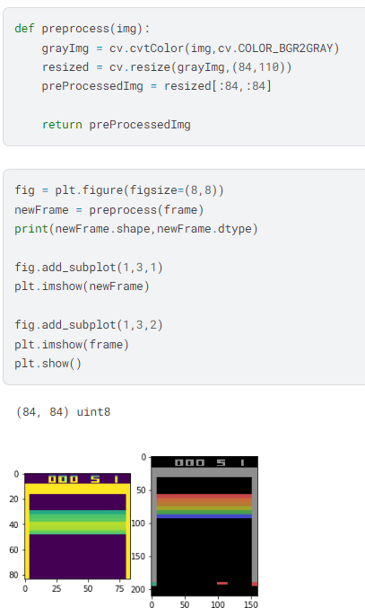
DQN ATARI GAME 코드
이 때 RGB 색상은
학습 시간이
너무 길기 때문에
간단하게
RGP->회색조
(84, 84) 크기
이미지로 바꾸어
학습

Slide 11
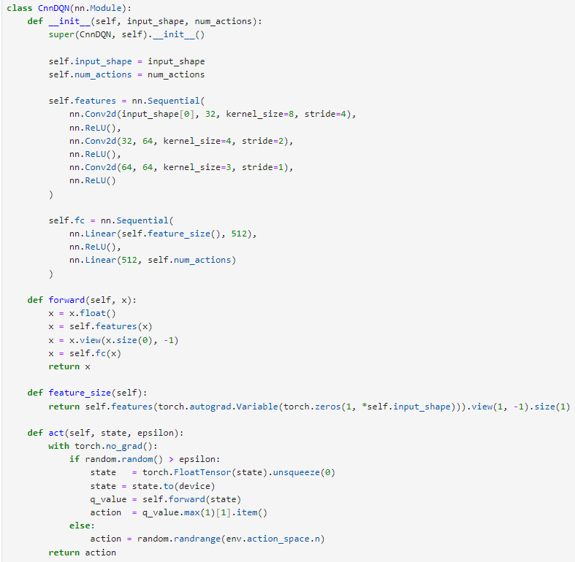
DQN ATARI GAME 코드
DQN은
CNN을 사용

Slide 12
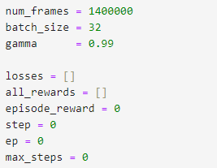
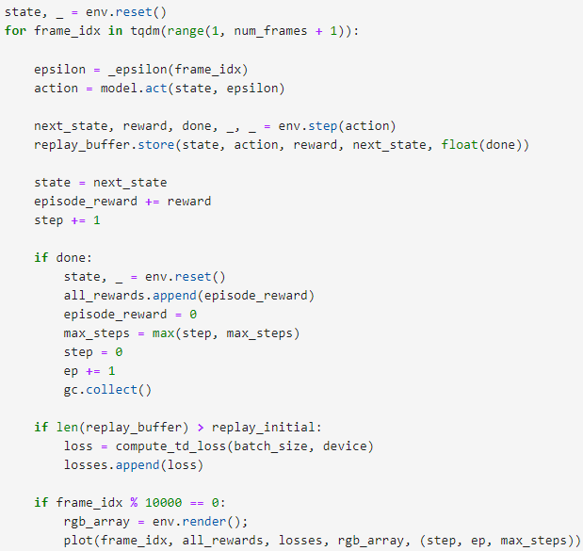
DQN ATARI GAME 코드
데이터 셔플
학습을 위해
상태, 행동
보상 등의
정보 리스트 저장

Slide 13
추후 계획
해당 게임이 라이브러리에 없다는 것을 미리 확인하지 못해서 다시 코드를 수정해야 할 것 같다.
다음 세미나 때까지 코드 완성하고, DQN 적용한 다른 프로젝트도 구상해보려고 함.

